Slide 1

인사시스템 구축
스토리보드
(프로그램 Spec)
버전 1.0
2012.10.15
승 인 사 항
 | 성명 / 직급 | 일자 | 서명
작성자 | 최명자 / 부장 | 2012.10.15
검토자
승인자
고객

Slide 2
프로젝트 | 인사시스템 구축 | 문서번호 | IW2115
문서명 | 스토리보드 – 프로그램명세서 | 버전 | 1.0
문서 이력
버전 | 제/개정 내용 | 작성일 | 작성자 | 승인자 | 시행일
1.0 | 초안 | 2012.10.15 | 최명자

Slide 3
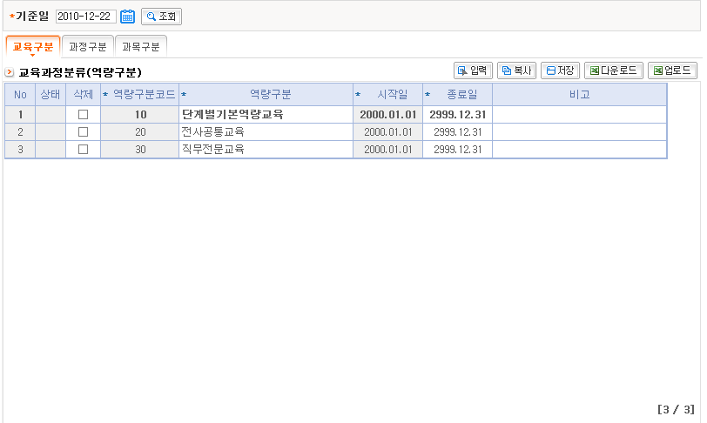
LEM_050
교육과정분류
교육구분 탭
교육구분코드
교육구분
1) 주요항목 : 교육구분, 과정구분, 교육구분
2) 요구사항 :

Slide 4
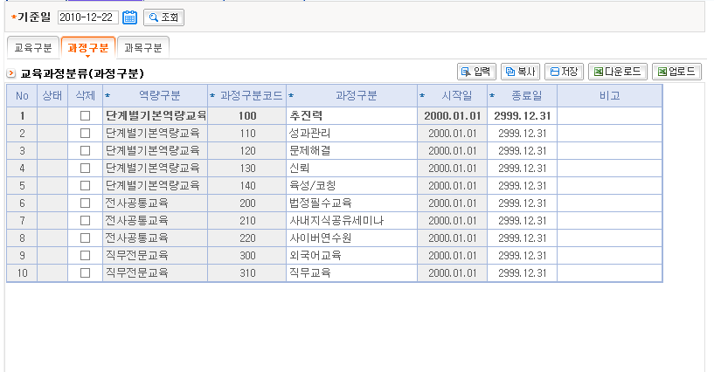
LEM_050
교육과정분류
과정구분 탭
1) 주요항목 :
2) 요구사항 :

Slide 5
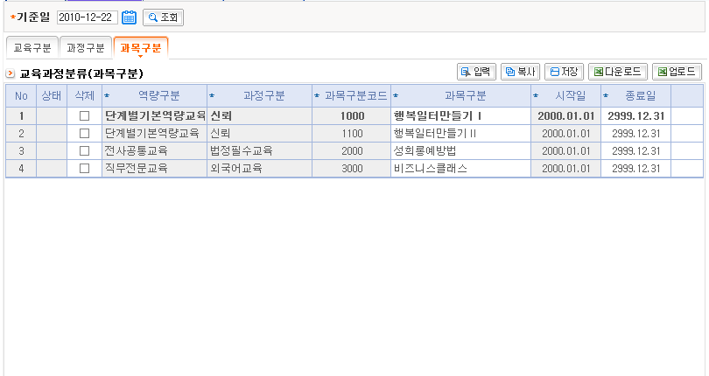
LEM_050
교육과정분류
과목구분 탭
1) 주요항목 :
2) 요구사항 :

Slide 6
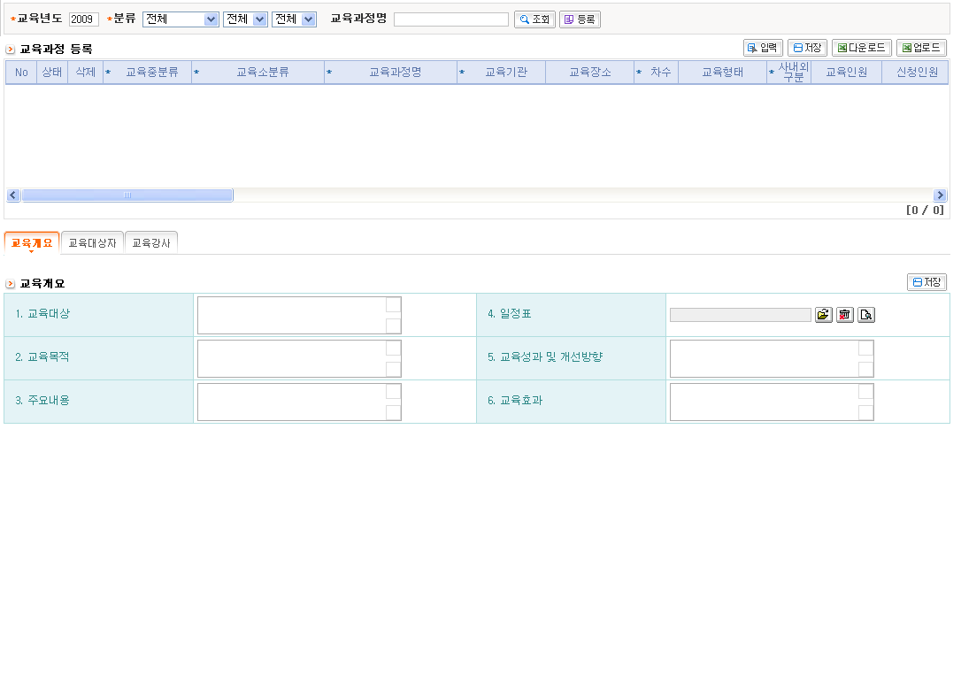
LEM_120
교육과정관리
1) 주요항목:
2) 요구사항 :

Slide 7
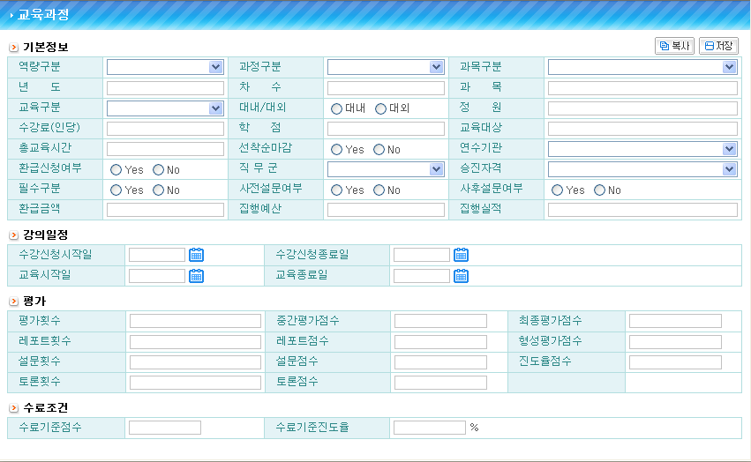
LEM_120
교육과정관리
교육과정등록 팝업
교육구분
교육방식
교육주체
○자체 ○위탁
교육기관
직렬
교육장소
미수료시 공제여부 | □ | 공제구분 | 개인 ▽ 부서 | 보고서여부
1) 주요항목 :
2) 요구사항 :

Slide 8
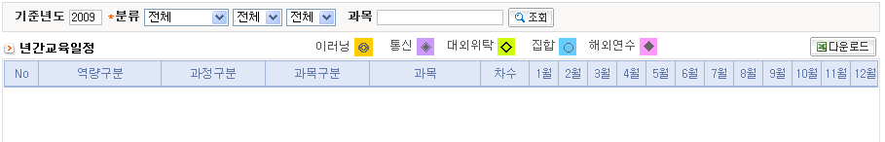
LEM_306
연간교육일정
교육구분
1) 주요항목 :
2) 요구사항 :

Slide 9
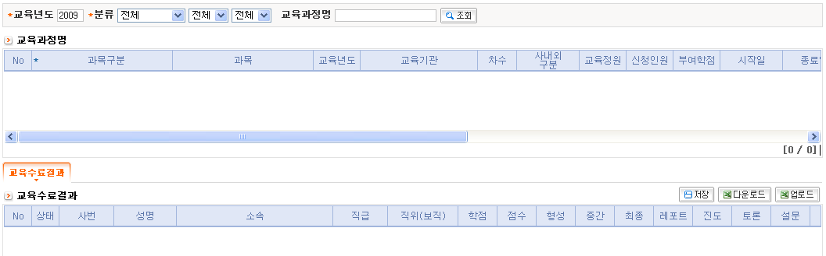
LEM_130
교육결과관리
교육종료일
~
공제처리
직책 | 직급 | 수료여부 | 불참사유 | 학점 | 점수 | 출석률 | 보고서 | 설문 | 환급여부 | 환급처리여부 | 공제 금액 | 비고
 |  | 수료/미수료/불참 |  |  |  |  | □ | □ | Y | Y
환급여부가 Y일경우만
환급처리여부 활성화
1) 주요항목 :
2) 요구사항 :

Slide 10
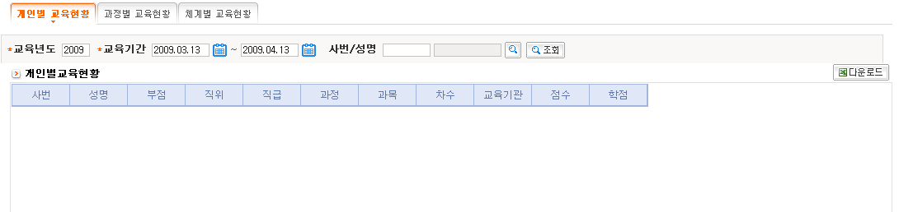
LEM_504
교육현황
개인별교육현황 탭
부서
직책
수료여부
불참사유
1) 주요항목 :
2) 요구사항 :

Slide 11
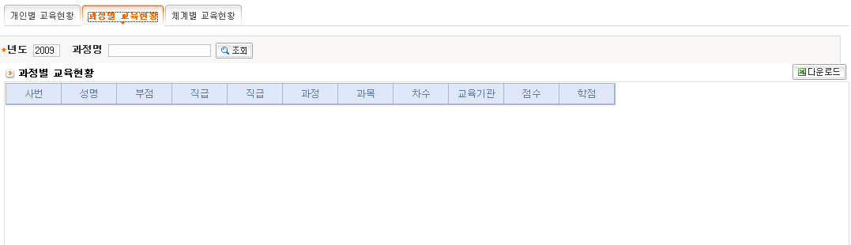

LEM_504
교육현황
과정별 교육현황 탭
부서
직책
수료여부
불참사유
1) 주요항목 :
2) 요구사항 :

Slide 12
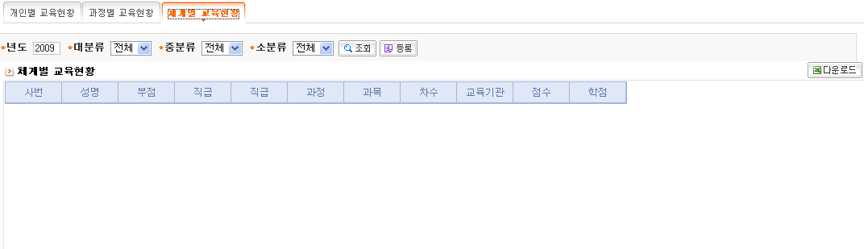
LEM_504
교육현황
체계별 교육현황 탭
부서
직책
수료여부
불참사유
1) 주요항목 :
2) 요구사항 :

